Slide 1

阳光橙系列产品推介
光大理财股票投资部
2021.09
以终为始 科技为舟 担负责任 专业致远

Slide 2

目录
一
阳光橙系列产品基本情况
二
阳光橙的混合投资策略
三
阳光橙增盈在投产品简介
四
阳光橙增盈新发产品简介

Slide 3
目录
一
阳光橙系列产品基本情况

Slide 4








内部资料 注意保密
一、阳光橙系列产品基本情况
关于阳光橙系列：
阳光橙系列产品主打混合型产品，能够实现多资产、多策略在风险/收益方面的弹性组合，目前存续14只理财产品，合计规模863亿，平均收益表现超过7%。
光大理财通过大类资产配置平衡极端环境下单一资产的大幅波动、运用专业投资和量化管理实现资产组合的最优配比，以满足银行理财客户的投资需求。
点击输入标题
FOF系列
优选全明星
优选配置
增盈系列
绝对收益策略
稳健1号
安盈系列
安盈1号
安盈季开1号
优选科创
全天候
量化1号
稳健2号
增盈1号
安盈季开2号
安盈季开3号
投顾
收益性
阳光紫
阳光红
安全性
流动性
阳光蓝
阳光橙
阳光青
阳光金
阳光碧

Slide 5
内部资料 注意保密
一、阳光橙系列产品基本情况
2. 关于阳光橙增盈：
阳光橙增盈系列自2020年四季度首发以来，截至7月16日，最高年化收益率9.23%，平均年化收益率6.62%；与之相对应的，阳光增盈产品总体回撤较小，单只产品最大回撤不超过70bp，客户投资体验较好。
点击输入标题
增盈绝对收益
每日开放
阳光橙增盈系列 | 单位 净值 | 今年收益 （年化） | 存续期收益 （年化） | 最大 回撤
增盈稳健2号 | 1.0110 | 5.68% | 5.68% | 0.2%
增盈稳健1号 | 1.0401 | 9.23% | 9.23% | 0.6%
增盈绝对收益 | 1.0324 | 4.79% | 4.96% | 0.7%
增盈稳健
1号
增盈稳健
2号
增盈稳健
3号
增盈绝对收益2号
每周开放
2022年2月起每季开放
2022年6月起每季度开放
2021年8月成立首期封闭11个月。
每季度
第二个月
每季度
第三个月
每季度
第一个月
注：数据截至2021/07/16。过去收益不代表未来业绩。

Slide 6
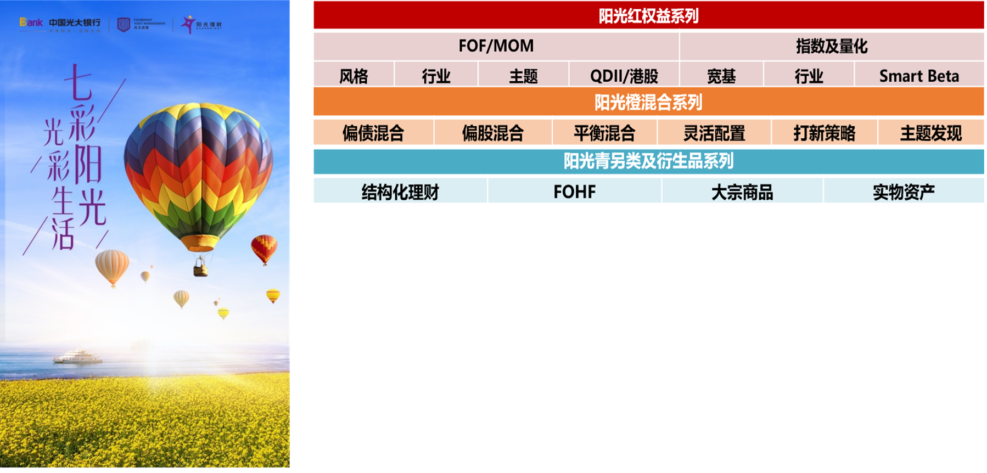
内部资料 注意保密
一、阳光橙系列产品基本情况
3. 关于光大理财股票投资部
点击输入标题
股票投资部主打股票型产品、混合型产品和结构性产品，在聚焦于股票投资能力的基础上，在多资产方面不断挖潜，打造具备大类资产配置能力和多策略组合能力的技术型、均衡型投资团队。
目前团队共计12人，搭建有股票投资、基金和专户投资、量化投资、衍生品投资、资本中介项目投资等多个资产线。
权益类净值
阳光红系列卫生安全主题精选理财，沪深300红利增强理财、ESG主题
混合类净值
阳光橙系列安盈系列、增盈系列、优选系列（量化对冲、打新、优选FOF/MOM）
衍生品类净值
阳光青系列挂钩衍生品的混合类产品-智盈、睿盈系列

Slide 7
目录
二
阳光橙产品的混合投资策略

Slide 8
内部资料 注意保密
二、阳光橙产品的混合投资策略
1. 底层投资逻辑：降低波动
点击输入标题
近几年来，市场波动有所加大，单一资产作为主投资方向的产品面临潜在的“周期”波动风险。“多资产、多策略”的混合型理财产品成为更好的投资选择，能够为银行客户提供更优的理财体验。
A
用较小的回撤和较低的波动性，获取高于固收类产品的目标收益率
B
发挥银行理财大类资产配置优势， “自上而下”确定各类资产的比重
C
在底层资产方面，债券和股票投资大多由我司自主管理；部分绝对收益策略和量化策略选取业内优秀管理人
D
通过资产相关性和分散投资降低波动的同时，能够满足更大资金量、更多客户的投资需求，具有较强的空间扩容能力

Slide 9
内部资料 注意保密
二、阳光橙产品的混合投资策略
2. 投资安排：充分利用资产间低相关性
通过资产之间具有的低相关性，构建高分散的资产组合，按照风险预算实现既定波动下的最优业绩表现。
以固定收益资产为基础资产，积累必要的安全垫
以绝对收益（量化中性、优先股、资本中介项目）策略作为补充，平衡单资产波动、增益业绩表现
以股票、商品或衍生品作为武器，获取进攻的弹性或对冲资产波动。
灵活运用各种套利策略、打新策略，进一步增厚资产收益
不同资产相关性
 | 债券 | 绝对收益策略 | 优先股 | 股票
债券 | - | -0.13 | 0 | -0.22
绝对收益策略 | -0.13 | - | 0 | 0.30
优先股 | 0 | 0 | - | 0
股票 | -0.22 | 0.30 | 0 | -
单一资产最大回撤影响
 | 配置比例 | 最大回撤 | 对组合回撤影响
债券 | 60% | 0.88% | 0.53%
绝对收益策略 | 15% | 3.50% | 0.53%
优先股 | 5% | 0% | 0.00%
股票 | 20% | 20% | 4.00%

Slide 10
目录
三
阳光橙增盈在投产品简介

Slide 11
内部资料 注意保密
三、阳光橙增盈在投产品简介
1、阳光橙增盈绝对收益产品
产品基本概况
阳光橙增盈绝对收益策略成立于2020年11月19日，产品募集规模203亿，业绩基准4.2%+中证800指数收益率×90%；
产品投资策略为基于资产配置和市场机会的判断，灵活应用包括市场中性策略在内的多种绝对收益策略，利用多资产、多策略之间的低相关性，降低组合波动，在严格的风险管理下，追求基金资产长期持续稳定的绝对回报。
产品业绩表现
截至9月14日，产品年化收益率5.20%，波动率1.02%，最大回撤0.60%，夏普比率4.73，体现了低波动、低回撤和较高夏普比率、卡玛比率的风险收益特征。
注：数据截至2021/09/14。过去收益不代表未来业绩。

Slide 12
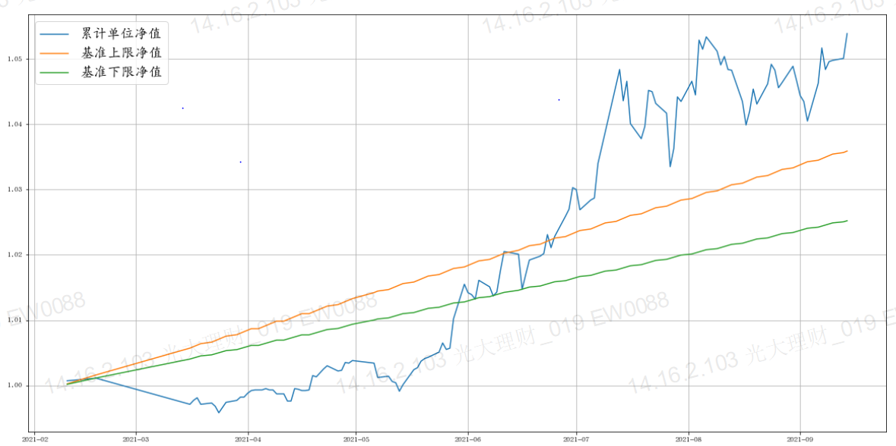
内部资料 注意保密
三、阳光橙增盈在投产品简介
1、阳光橙增盈稳健1号产品
产品基本概况
阳光橙增盈稳健1号成立于2021年2月9日，产品募集规模216亿元，业绩比较基准4.2%-6%。
产品策略以固收类资产为底仓，绝对收益型策略作为收益增厚，通过股票等较高收益资产增加组合弹性，各类资产呈现低相关性，在较低波动情况下获取相对较高收益。
产品业绩表现
截至到9月14日，产品净值1.0539，年化收益率9.07%，最大回撤1.42%。

Slide 13
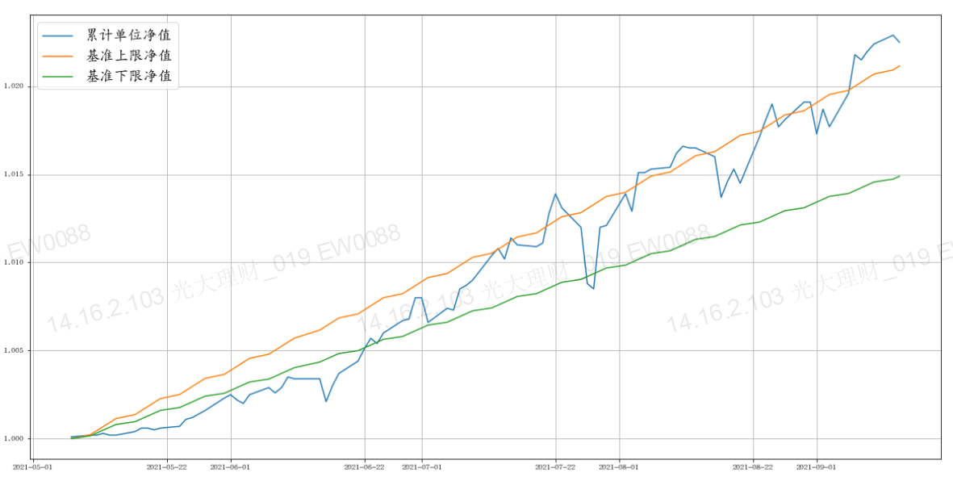
内部资料 注意保密
三、阳光橙增盈在投产品简介
3、阳光橙增盈稳健2号产品
产品基本概况
阳光橙增盈稳健2号成立于2021年5月7日，产品募集规模133亿元，业绩比较基准为4.2-6%。
产品策略以固收作为底仓，绝对收益型策略作为收益增厚，通过股票、商品等进攻型资产增加组合弹性，各类资产之间呈现出较低相关性，在波动可控的情况下实现目标收益。
产品业绩表现
截止到9月14日，产品净值1.0225，年化收益率6.32%，波动率1.5%，最大回撤0.53%，体现出较低波动和较高夏普的风险收益特征。

Slide 14

四、阳光橙增盈新发产品简介
2. 阳光橙增盈稳健3号产品要素（建仓期）
产品名称 | 阳光橙增盈稳健3号
产品运作模式 | 开放式净值型产品
募集方式 | 公募
产品类型 | 混合类
风险评级 | 三星级（光大理财评级）/三星级（光大银行代销评级）
产品募集期 | 2021年7月28日至2021年8月4日
投资周期 | 产品封闭期11个月，首次开放日为2022年7月7日，之后每季开放，开放日可办理申购、赎回等交易（遇节假日顺延）。
业绩比较基准 | 4.3-6%
相关费用 | 固定管理费优惠至0.25%，销售服务费优惠至0.25%，托管费：0.05%/年
投资策略 | 本产品基于宏观研究自上而下分析经济周期，投资于债券、股票、优先股、量化中性等相关性较低的资产，通过“多资产”组合投资，实现风险分散化、降低组合波动性，给投资者带来稳健回报

Slide 15
四、阳光橙增盈新发产品简介
2. 阳光橙增盈绝对收益2号产品要素（建仓期）
产品名称 | 阳光橙增盈绝对收益2号
产品运作模式 | 开放式净值型产品
募集方式 | 公募
产品类型 | 混合类
风险评级 | 三星级（光大理财评级）/三星级（光大银行代销评级）
产品募集期 | 2021年9月15日至2021年9月23日
投资周期 | 产品封闭期15个月，首次开放日为2023年1月3日，之后每周开放，开放日可办理申购、赎回等交易（遇节假日顺延）。
业绩比较基准 | 4.8%*85%+中证800指数收益率*15%
相关费用 | 固定管理费优惠至0.25%，销售服务费优惠至0.25%，托管费：0.05%/年
投资策略 | 本产品基于宏观研究自上而下分析经济周期，投资于债券、股票、优先股、量化中性等相关性较低的资产，通过“多资产”组合投资，实现风险分散化、降低组合波动性，给投资者带来稳健回报

Slide 16
目录
四
阳光橙增盈新发产品简介

Slide 17
内部资料 注意保密
四、阳光橙增盈新发产品简介
1. 阳光橙增盈双创进取（182天最低持有）产品要素
产品名称 | 阳光橙增盈双创进取（182天最低持有）
产品运作模式 | 开放式净值型产品
募集方式 | 公募
产品类型 | 混合类
风险评级 | 三星级（光大理财评级）/三星级（光大银行代销评级）
产品募集期 | 2021年9月16日至9月27日
产品封闭期 | 产品成立后封闭1个月，封闭期内不开放申赎
最低持有期 | 封闭期后每交易所工作日开放申购，每一份额需最低持有满182自然日后方可发起赎回
业绩比较基准 | 4.50%×85%+中证科创创业50指数收益率×15%
超额业绩报酬 | 本产品不收取超额业绩报酬
相关费用 | 固定管理费：0.60%/年，销售服务费：0.40%/年，托管费：0.03%/年

Slide 18
内部资料 注意保密
四、阳光橙增盈新发产品简介
1. 阳光橙增盈双创进取（182天最低持有）产品策略特点
跟踪指数或精选个股，分享新兴市场红利
本产品拟直投于中证科创创业50指数成分股，降低普通投资者参与科创和创业板的投资门槛。
多资产多策略投资策略提升投资体验
股票投资比例中枢为净资产15%。其他资金配置于债券及债券类基金、量化中性、优先股、融券打新等绝对收益属性资产；通过分散投资降低波动性、提高夏普比。
投资期限更加灵活
产品封闭期后每日开放申购，丰富混合类产品货架。产品设置182天最低持有期，最低持有期后每日可赎回，目标为用26周封闭周期换取较稳定的投资回报，给投资者带来较好的投资体验；此后每日开放赎回，满足投资者流动性需求。
阳光橙增盈双创优选
债券
精选个股
多资产
优先股
商品及衍生品

Slide 19
内部资料 注意保密
四、阳光橙增盈新发产品简介
3. 阳光橙增盈抗通胀1号产品要素
产品名称 | 阳光橙增盈抗通胀1号（1年最低持有）
产品运作模式 | 开放式净值型产品
募集方式 | 公募
产品类型 | 混合类
风险评级 | 三星级（光大理财评级）
产品募集期 | 拟定于2021年10月
投资周期 | 产品成立后每月可申购赎回、每笔购买资金最低持有期12个月
业绩比较基准 | 产品成立以来国家统计局每月发布的居民消费价格同比（CPI）的算数平均值+2.2%
超额业绩报酬 | 超额业绩报酬=(客户持有期间净值收益率-计提比较基准）×赎回份额×赎回份额对应的申购日（或理财产品成立日）理财产品单位净值×30%
相关费用 | 固定管理费：0.80%/年，托管费：0.05%/年

Slide 20

四、阳光橙增盈新发产品简介
3. 阳光橙增盈抗通胀1号产品策略特点
根据历史走势遴选通胀相关的资产，力图战胜基于CPI计算的业绩基准
根据宏观环境和通胀趋势，调整各类资产配置比例，在控制波动的前提下提高胜率
利差偏高
长久期债券
商品、股票
CPI偏低
CPI偏高
短久期债券、股票
股票
利差偏低
数据来源：Wind，光大理财股票投资部，数据截止到2021年3月31日
Notes:
通过经济周期中不同阶段大类资产的表现，提高静态组合的收益

Slide 21




多资产、多策略均衡配置，阳光橙增盈稳健3号蓄势待发！
产品要素：11M封闭、封闭期后按季开放，基准4.3%-6%、7月下旬敬请期待！

